Slide 2
LINEAMIENTOS Y ORIENTACIONES PARA LA FORMULACIÓN DEL
POA – PRESUPUESTO 2017
Planificación a Nivel Institucional

Slide 3
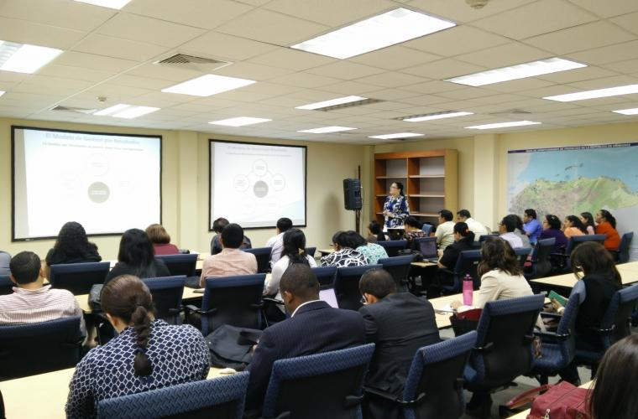
OBJETIVOS
Reforzar conceptos básicos de Planificación Institucional para el proceso de formulación del POA - Presupuesto.
Presentar el instrumento (Matriz de Cadena de Valor) que servirá de apoyo a las instituciones en la formulación .
Contar con una ruta de trabajo del proceso de Asistencia Técnica.
Notes:
cambiar foto o agregar bvarias

Slide 4
CADENA DE VALOR PÚBLICO
OMIL
Objetivos y Metas de Visión de País, Indicadores y Lineamientos de Plan de Nacion
PEG
Resultados Globales
PES
Resultados Sub-Sectoriales
PEI/AEI
Objetivos Estratégicos
POA/
Presupuesto
Objetivos Operativos/Producción/Presupuesto
Notes:
cambiar foto o agregar bvarias

Slide 5
CONCEPTOS BÁSICOS DE FORMULACIÓN DEL POA-PRESUPUESTO
Notes:
corregir el orden de acuerdo a las palabras, cambiar iconos por gears y nombre completa,

Slide 6
MISIÓN
Descripción clara de la razón de ser de la Institución. Su redacción debe reflejar el Mandato Legal y debe responder a las siguientes preguntas:
¿Qué hace?: Productos finales o estratégicos
¿Para quién?: Los usuarios o beneficiarios, población objetivo a quiénes se dirigen dichos bienes y servicios.
¿Para qué?: Efectos o impactos esperados en los usuarios o beneficiarios.
Notes:
cambiar foto o agregar bvarias

Slide 7
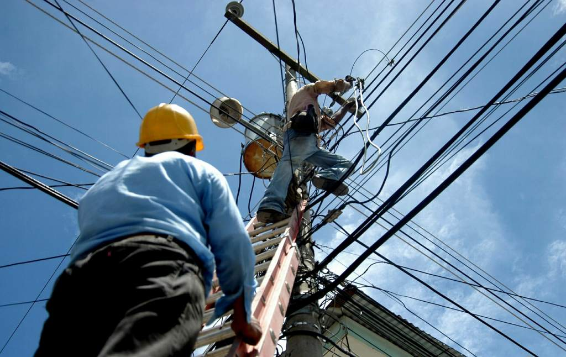
CUÁL DE LOS DOS EJEMPLOS RECORDARÁ MÁS LA POBLACIÓN
Ejemplo 1:
“Nuestra Misión es proveer energía eléctrica de calidad, con amplia capacidad de respuesta y a costo razonable a nuestra clientela, mediante una fuerza de trabajo dedicada y talentosa, que cree en el trabajo en equipo, en ser buenos ciudadanos, en la equidad, y la integridad; y que está en una continua búsqueda de la excelencia en todo lo que hacemos. Luchamos por lograr los más altos niveles de satisfacción de nuestros clientes y nos empeñamos en dar a nuestros accionistas un retorno aceptable por su inversión.”
Ejemplo 2:
“Nuestra Misión es mejorar el nivel de vida de los clientes residenciales y comerciales de Honduras proveyéndoles energía eléctrica sin interrupciones”.
Notes:
cambiar foto o agregar bvarias

Slide 8
VISIÓN
Es la imagen objetivo que espera lograr la institución en el mediano plazo.
Significa el reto de la institución para cumplir su misión y expresa las aspiraciones, los valores y principios fundamentales.
Debe responder a:
¿Qué somos como institución dentro del sector?
¿Qué queremos ser?
¿Dónde queremos estar?
Notes:
cambiar foto o agregar bvarias

Slide 9
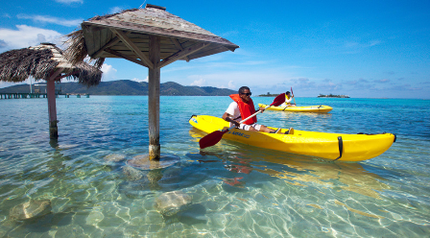
EJEMPLOS DE VISIÓN
1. Institución de Agricultura
“Queremos ser reconocidos como una organización consolidada, dinámica, con liderazgo y reconocimiento nacional e internacional en fomento de la agricultura sustentable, que es capaz de proporcionar de manera eficiente un programa integral de servicios a productores campesinos.”
2. Institución de Turismo:
“Ser reconocido como líder en el desarrollo turístico en la región, constituyéndonos en un destino turístico preferido por la conservación y manejo sustentable de los recursos naturales y consolidar el éxito de la actividad turística en el país mediante un modelo de gestión pública descentralizado, efectivo y eficiente. “
Notes:
cambiar foto o agregar bvarias

Slide 10
OBJETIVO ESTRATÉGICO
Logros que la institución espera concretar en el mediano plazo para cumplir con su Misión y con las prioridades establecidas por el Gobierno. Deben ser específicos, susceptibles de medir, alcanzables y relevantes.
Para definir los Objetivos Estratégicos se debe responder:
¿Qué se pretende lograr?
¿Para lograr qué?
Notes:
cambiar foto o agregar bvarias

Slide 11
CRITERIOS DE VALIDACIÓN PARA LOS OBJETIVOS ESTRATÉGICOS
Son consistentes con la Misión de la institución.
Responden a las Prioridades Presidenciales y del Plan de Gobierno.
Es posible traducirlos en objetivos específicos y en tareas asignables a la organización.
Son factibles de alcanzar en plazos determinados y con los recursos disponibles.
Notes:
cambiar foto o agregar bvarias

Slide 12
COMO SE REDACTAN LOS OBJETIVOS ESTRATÉGICOS
Los OE deben ser redactados con formas verbales precisas que enuncien la expresión de un logro concreto, tales como “mejorar”, “alcanzar”, “aumentar”, “ampliar”, “disminuir”, otros.
No deben ser usadas formas verbales ambiguas tales como “apoyar”, “procurar”, “propender”, ya que éstas no enuncian un logro concreto.
Notes:
cambiar foto o agregar bvarias

Slide 13
EJEMPLOS DE OBJETIVOS ESTRATÉGICOS
Aumentar la cobertura en los servicios educativos en Educación Pre básica, Básica, Ciclo común y diversificado.
Mejorar los niveles de inserción de la producción agropecuaria en los mercados de los países con acuerdos comerciales de Centro América.
Disminuir los niveles de violencia intrafamiliar a partir de una oferta integral de asistencia psicosocial y jurídica a las familias, en los ámbitos locales.
Notes:
cambiar foto o agregar bvarias

Slide 14
RESULTADOS INSTITUCIONALES
Es el primer efecto, comportamiento y actitud de los usuarios-beneficiarios, una vez que han recibido los bienes y servicios finales entregados por la institución.
Ejemplos:
Acceso universal a la educación básica.
Cobertura universal en el parto institucional
Disminuidos los delitos en zonas de mayor incidencia delictiva .
Notes:
cambiar foto o agregar bvarias

Slide 15
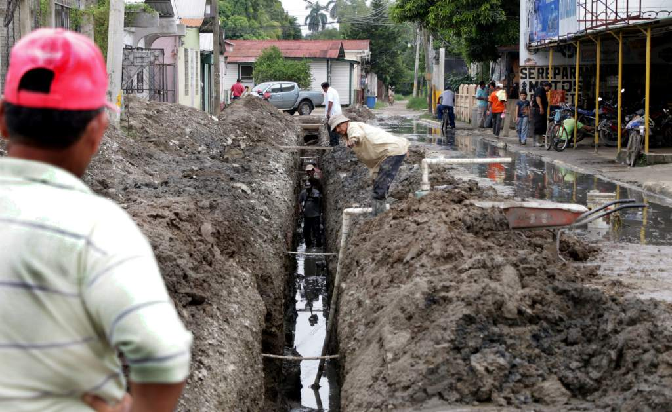
OBJETIVOS OPERATIVOS
Los Objetivos Operativos cumplen con las mismas características de los objetivos estratégicos, y señalan los efectos específicos que se quieren lograr a corto plazo (un año).
Ejemplos:
Entregar Sistemas de Alcantarillados en municipios priorizados.
Atender familias focalizadas con transferencia condicionadas.
Elevar el nivel de recaudación tributaria.
Notes:
cambiar foto o agregar bvarias

Slide 16
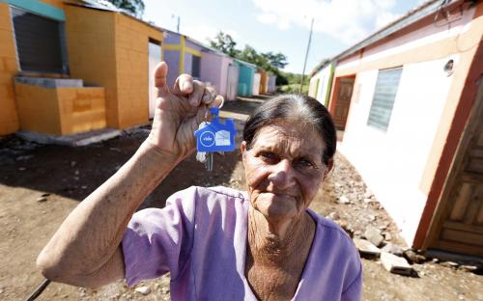
PRODUCTOS FINALES Y COMO SE REDACTAN
Son los bienes y servicios que la institución entrega a un tercero que puede ser un usuario-beneficiario, ciudadanía u otra entidad.
Para validar si están bien redactados formúlese las siguientes preguntas:
¿Qué se está entregando ?
¿A quién le está entregando el producto?
Notes:
cambiar foto o agregar bvarias

Slide 17
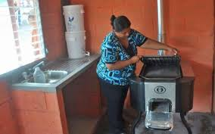
PRODUCTO FINAL
Aspectos a tener en cuenta para la identificación de los productos finales?
Su Prioridad Estratégica, está directamente relacionada con el mandato legal y con las prioridades institucionales y de gobierno.
La demanda de los usuarios de ese producto es continua, sistemática, permanente y cautiva, es decir, no hay otra institución que le provea el bien o servicio.
El número de transacciones de ese producto es significativo.
Notes:
cambiar foto o agregar bvarias

Slide 18
PRODUCTO FINAL
Los recursos que se consumen en su generación son sustantivos.
La cantidad de tiempo que se invierte en su generación o en su provisión es alta.
Hay un centro gestor o una unidad ejecutora a cargo por la generación de ese producto.
Producto Primario:
Constituye el producto mas relevantes dentro del Programa.
Requiere del uso de una importante cantidad de recursos presupuestarios, humanos, productivos.
Su entrega conlleva un impacto importante en la población beneficiaria.
Notes:
cambiar foto o agregar bvarias

Slide 19
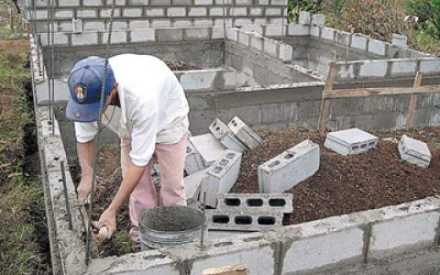
PRODUCTOS INTERMEDIOS
Los productos intermedios son productos de gestión interna.
Son necesarios para generar los productos finales, y además son relevantes en términos de presupuesto y del recurso humano requerido.
Notes:
cambiar foto o agregar bvarias

Slide 20
EJEMPLOS DE PRODUCTOS INTERMEDIOS
Productos Finales | Productos Intermedios
Subsidios entregados a personas pobres de la tercera edad. | Calificación de postulantes a subsidios
Viviendas entregadas a familias pobres | Supervisión de obras
Asistencia técnica brindada a pequeñas y medianas empresas. | Capacitación técnica a microempresarios Acreditación de procesos productivos
Vigilancia preventiva de delitos realizada. | Campañas informativas de prevención delitos
Raciones alimenticias escolares entregadas. | Licitaciones a proveedores de raciones
Notes:
cambiar foto o agregar bvarias

Slide 21
ACCIONES
Las acciones es el conjunto de tareas que permiten realizar una actividad especifica que logra un entregable de un bien o servicio por parte de la institución a la Ciudadanía.
Ejemplo:
Para validar una guía técnica, se necesita realizar las siguientes acciones: elaboración de los temas a utilizar, revisión de contenidos, revisión de ortografía, revisión final de la guía, envío para el tiraje de las copias en la imprenta, etc.
Notes:
cambiar foto o agregar bvarias

Slide 22
CRITERIOS DE VALIDACIÓN
Notes:
corregir el orden de acuerdo a las palabras, cambiar iconos por gears y nombre completa,

Slide 23
CRITERIOS DE VALIDACIÓN DEL ALINEAMIENTO DEL ANTEPROYECTO POA- PRESUPUESTO 2017
Primera Etapa : A. Revisión de alineamiento | SI | NO | OBSERVACIONES Y RECOMENDACIONES
La Institución cuenta con una definición clara de su misión, visión y objetivos estratégicos institucionales.
Los resultados institucionales son coherentes con los objetivos estratégicos de la Institución y con los resultados del PES, PEG o VP. La prueba de consistencia evaluará:
Coherencia entre los resultados y los objetivos estratégicos de la Institución.
Articulación entre los objetivos operativos y los objetivos estratégicos institucionales.
Coherencia entre los objetivos estratégicos institucionales y los resultados del PES, PEG o PN-VP.
Los productos institucionales se han definido con claridad ( incluye UM) y están vinculados en la cadena de valor institucional con los objetivos operativos y los objetivos estratégicos institucionales.

Slide 24
Primera Etapa: B. Aplicación de conceptos | SI | NO | OBSERVACIONES Y RECOMENDACIONES
Resultados Institucionales definidos como el efecto inmediato en los usuarios de los productos finales.
Objetivo Operativo: Señalan los efectos específicos que se quieren lograr a corto plazo (un año).
Productos Finales: Es el bien o servicio que la institución entrega a un usuario externo.
Productos Intermedios: Son productos de gestión interna, necesarios para obtener el producto final.
Correlación entre los productos intermedios y los productos finales y ubicados en su correspondiente estructura presupuestaria.
Segunda Etapa
La fidelidad en el ingreso de información en el SIAFI respecto a la matriz aprobada por el GS y la SCGG Entendiéndose por fidelidad: Si todo lo que se ingresó en el SIAFI es coincidente con lo aprobado por las autoridades.

Slide 25
INSTRUMENTO DE TRABAJO - MATRIZ
Matriz - Viñeta 3
Matriz - Viñeta 2
Matriz - Viñeta 4
No. Objetivo Estratégico | Descripción Objetivo Estratégico | Vinculación Estratégica: OE-SS / R-SS / OES / RS / IPN / OVP / MVP | No. Resultado Institucional | Descripción Resultado Institucional
1 | PRU
2
3
4
5
6
7
8
Notes:
cambiar foto o agregar bvarias

Slide 26
REQUISITOS DE APROBACIÓN DE LA MATRIZ
1. Para las instituciones adscritas a un Gabinete:
La aprobación de la matriz de cadena de valor la realizará el Gabinete Sectorial. Para ingresar la matriz al SIAFI, esta debe llevar la firma del Ministro Coordinador del Gabinete.
2. Para las instituciones sin adscripción a Gabinete:
La aprobación de la matriz la realizará el Director Presidencial de DPPEPIP. Para ingresar la matriz al SIAFI, esta debe llevar la firma del Lic. Efraín Corea.
Notes:
cambiar foto o agregar bvarias

Slide 27
RUTA DEL PROCESO DE ASISTENCIA TÉCNICA
Es necesario organizar el Proceso de Asistencia Técnica:
Elaborar un Calendario de reuniones para la realización de los procesos mencionados.
Ejemplo de calendario:
PROCESO | RESPONSABLE INSTITUCIONAL | PARTICIPANTES | PRODUCTO | FECHA DE REUNION | FECHA ENTREGA ANALISTA
Revisión de la Misión Institucinal | Director UPEG | DIRECTORES DE UNIDADES | MISION REVISADA | 20 DE ABRIL | 22 DE ABRIL
Notes:
cambiar foto o agregar bvarias

Slide 28
MUCHAS GRACIAS
Centro Cívico Gubernamental, Boulevar Fuerzas Armadas, contiguo a Chiminike, Tegucigalpa MDC, Honduras, Centroamérica.

